Slide 1




Slide 2


Direitos dos Utentes Literacia, direito ao acompanhamento e direitos dos migrantes
Ana Sofia Silva
Diretora do Departamento do Utente / ERS

Slide 3
Humanização
Direitos
Literacia
Notes:
Os utentes são o centro do sistema de saúde.
A literacia em saúde fortalece o exercício dos direitos e promove cuidados mais humanos.
Cuidados mais humanos são, por sua vez, imprescindíveis à garantia e respeito pleno dos direitos.
Por estabelecerem uma ponte entre os utentes e os prestadores de cuidados de saúde, os profissionais, clínicos e não clínicos, são também uma peça fundamental nesta equação.
A humanização é, assim, o nosso ponto de convergência: utentes com direitos, profissionais empáticos, ambos devidamente informados, traduzir-se-á num sistema de saúde mais equitativo.
Mais literacia, mais direitos, mais humanização: cuidar com conhecimento, respeitar com empatia. Pedia-vos que retivessem esta premissa ao longo desta apresentação e principalmente, na partilha que se seguirá no presente painel.

Slide 4

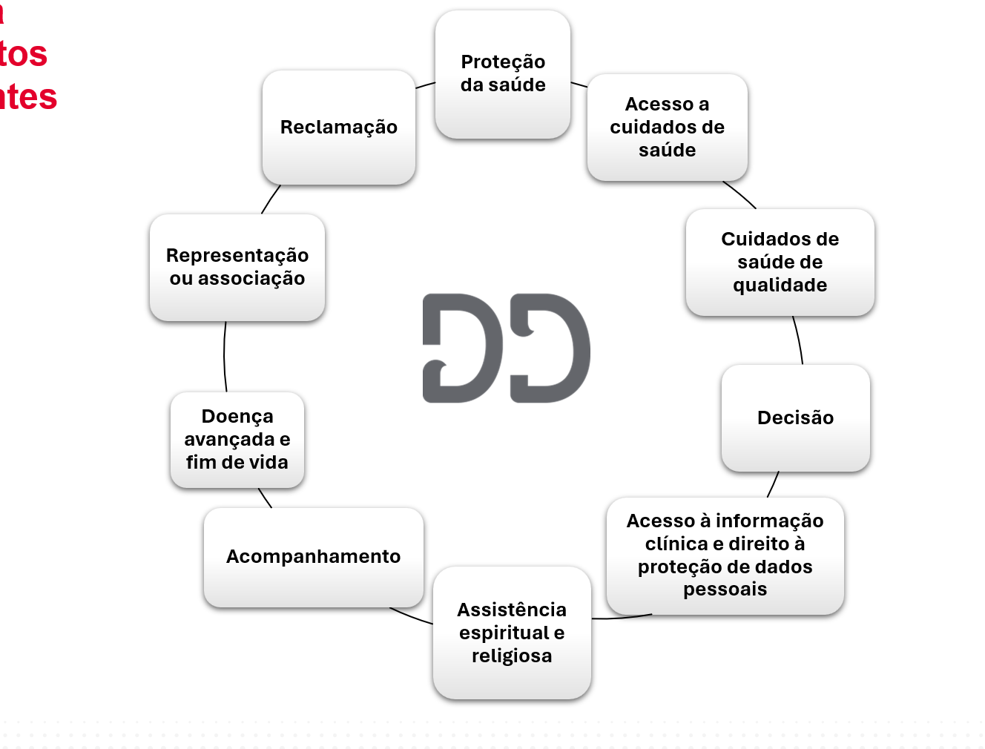

Direitos e interesses legítimos dos utentes
Notes:
Uma das linhas de intervenção regulatória primordiais da ERS, é a garantia dos direitos e interesses legítimos dos utentes no acesso e utilização dos serviços de saúde. Estão aqui incluídos o direito ao acompanhamento e os direitos dos cidadãos estrangeiros.
Acreditamos que no final da partilha neste painel, vamos poder concluir que o acompanhamento é o direito de não estar só. E, neste sentido, a literacia e humanização caminham com quem cuida e é cuidado.
Por outro lado, quando pensamos nos contextos de diversidade cultural, linguística e social que hoje caracteriza o nosso país, focamo-nos em garantir quer cada pessoa é tratada com dignidade, respeito e equidade, independentemente da sua condição, em particular garantir que todos
compreendem a informação que lhes é prestada, que podem estar acompanhados nos momentos de maior vulnerabilidade, e que encontram um sistema de saúde verdadeiramente centrado nas pessoas que os reconhece e integra como indivíduos de pleno direito.

Slide 5


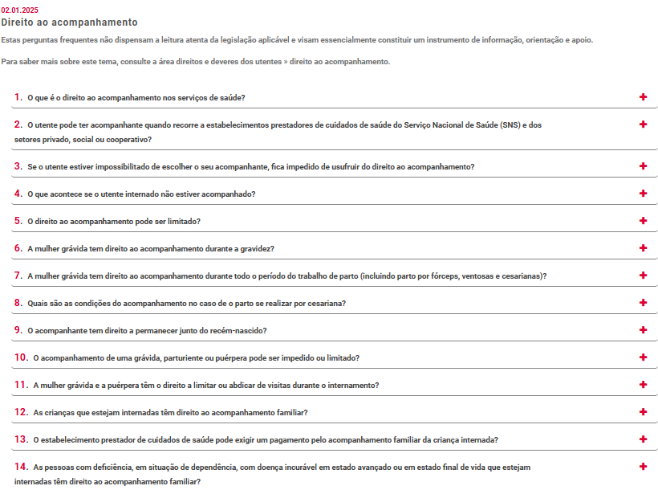
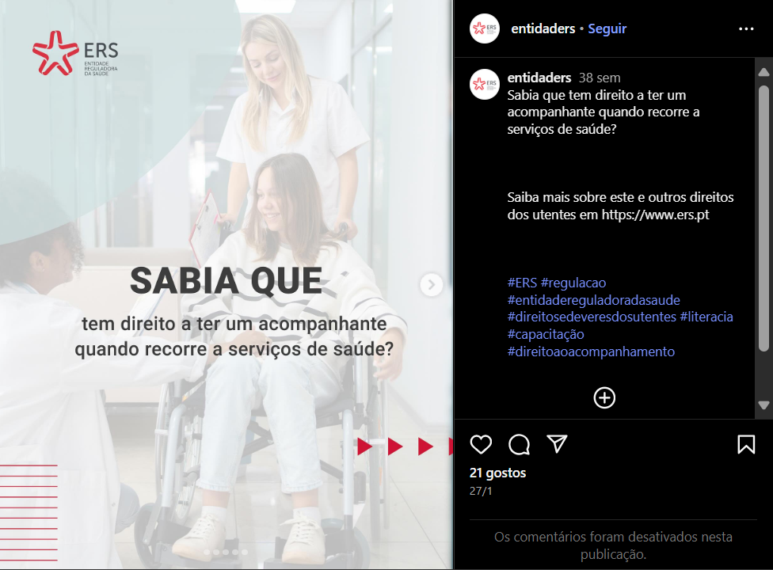
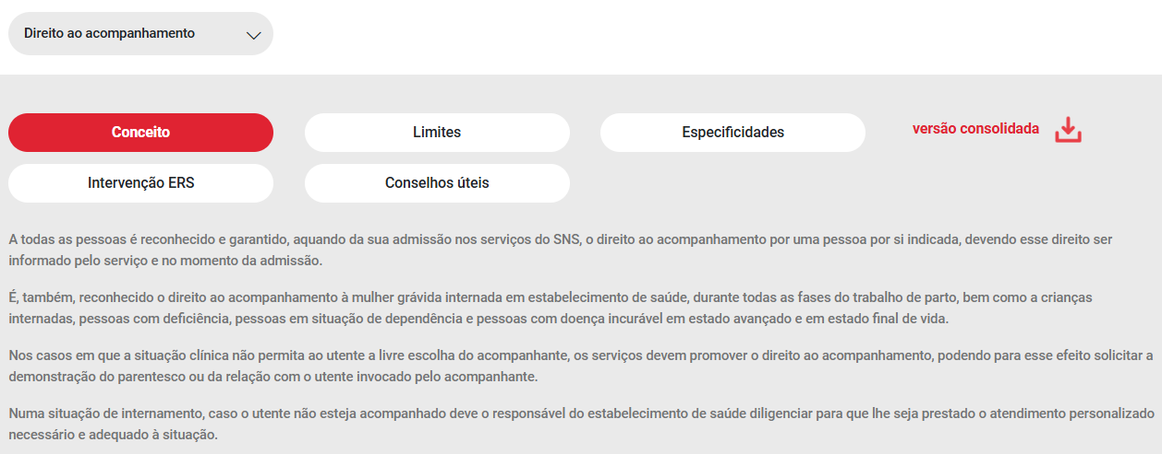
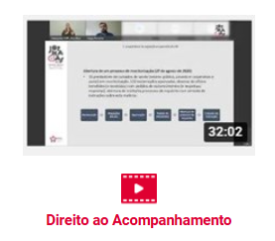
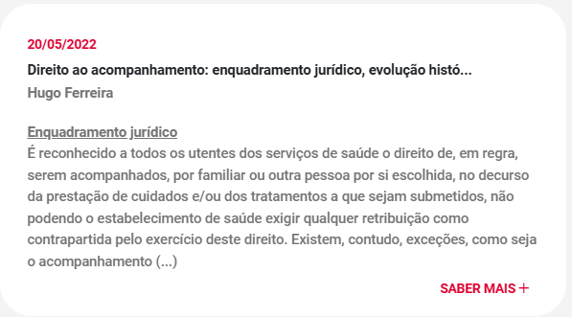
Deliberações:
Instruções (13)
PCO (2)
Direito ao acompanhamento
Alerta de Supervisão
Publicação “Direitos e deveres dos utentes dos serviços de saúde”
Perguntas Frequentes
Redes Sociais
Artigos
Vídeos
Notes:
O direito ao acompanhamento, os direitos de cidadãos estrangeiros têm convocado uma intervenção regulatória constante e dinâmica pela ERS ao longo dos anos.
Não só no exercício de poderes de supervisão, onde temos vindo a sinalizar irregularidades e a determinar mudanças comportamentais pelos prestadores, mas também de regulação económica do setor, podendo citar exemplos como o Alerta de Supervisão Direito ao acompanhamento de pessoas com deficiência, em situação de dependência, com doença incurável em estado avançado ou em estado final de vida,

Slide 6
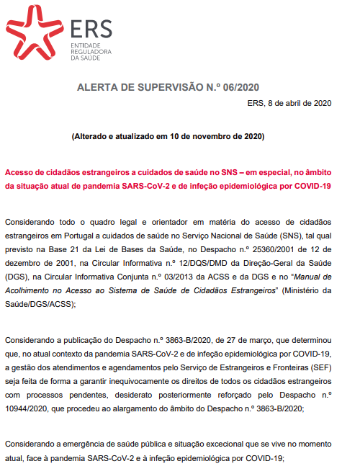
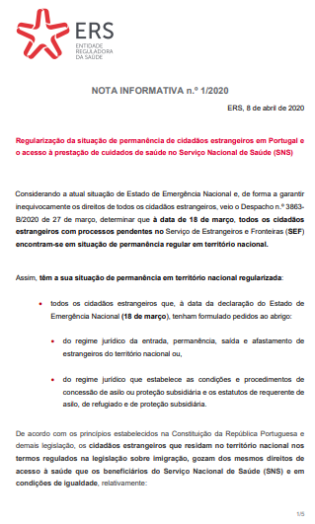
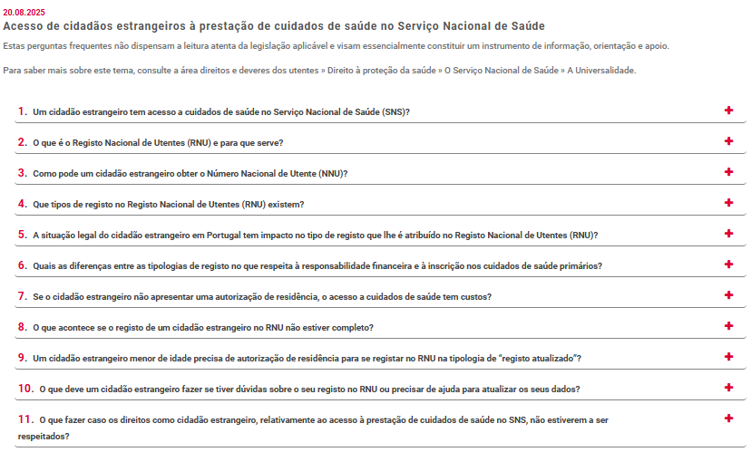
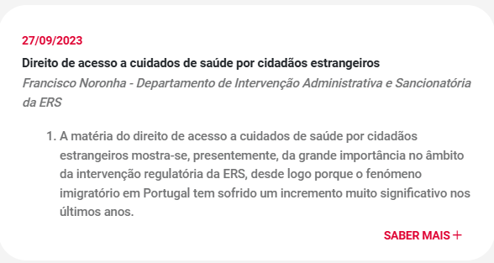
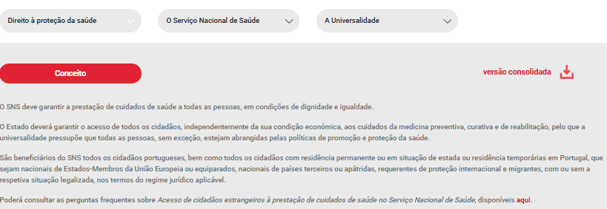
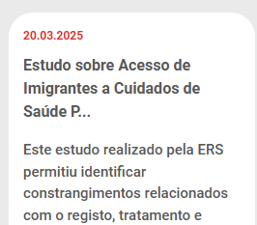
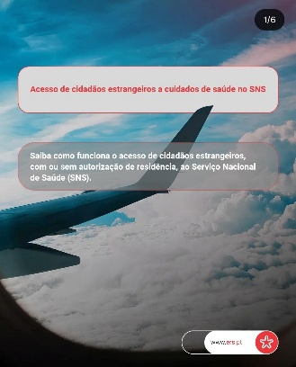

Alerta de Supervisão
Deliberações:
Ordens (3)
Instruções (10)
PCO (2)
Acesso de cidadãos estrangeiros
Publicação “Direitos e deveres dos utentes dos serviços de saúde”
Perguntas Frequentes
Nota Informativa
Artigos Vídeos
Estudo
Redes Sociais
Notes:
Mas também através da promoção da literacia, função estatutária da ERS, que nos exige a produção de informação, orientação e apoio sobre direitos dos utentes, por si ou em cooperação com outras entidades públicas, nacionais e europeias e da sociedade civil.
A ERS promove ativamente a literacia por diversas formas, destaco a publicação “Direitos e Deveres dos Utentes dos Serviços de Saúde”, que vai já na sua 13.ª edição, instrumento impulsionador de um sistema de saúde mais informado e participativo.

Slide 7

Literacia em direitos dos utentes – Estudo ERS
Índice de literacia global
📈 Progresso
📉 Áreas críticas
2017 » 2025
Utentes
Profissionais de saúde e administrativos
Impulso à intervenção regulatória
Instrumento pedagógico e de sensibilização
Notes:
Em julho de 2025 foi divulgado o estudo da ERS, sobre literacia em direitos dos utentes.
O estudo está divulgado na íntegra no nosso website, se tiverem curiosidade podem espreitar desde já através deste QRCODE.
O estudo avaliou o nível de literacia em direitos, através de inquéritos a utentes e profissionais de saúde e profissionais administrativos de prestadores de cuidados de saúde, com perguntas sobre os 10 direitos que vimos há pouco e ainda sobre a ERS.
Os profissionais de saúde continuam a evidenciar os níveis de literacia mais elevados, seguidos dos profissionais administrativos, sendo os utentes o grupo com maior necessidade de reforço da literacia em saúde, para os quais predomina o nível problemático.
No estudo, podemos ainda ver os progressos mais consistentes entre 2024 e 2017 em termos de áreas temáticas (exemplos)
📈 Progresso: segunda opinião médica, processo clínico, meios de reclamação.
📉 Áreas críticas: transferência hospitalar, acompanhamento, assistência religiosa, plafond de seguros, consentimento informado, etc.
Para além de permitir esta monitorização, os resultados do estudo serão instrumentais e permitirão à ERS delinear a sua intervenção regulatória sequencial, em particular no que respeita à promoção da literacia.

Slide 8

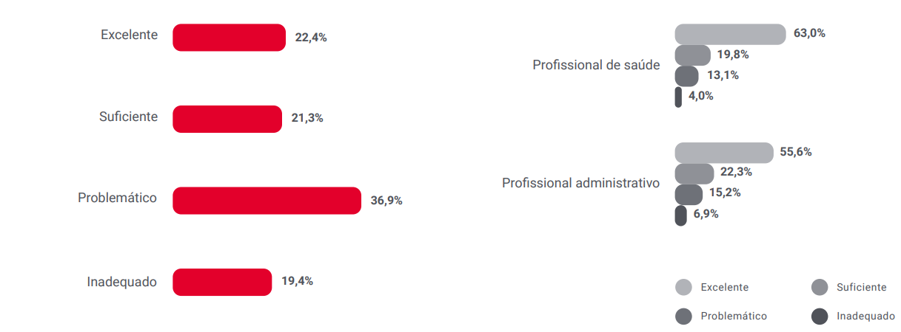
Literacia em direitos dos utentes – Estudo ERS
Direito ao acompanhamento
Utentes
Profissionais
Serviços de urgência?
Mulher grávida em todas as fases do parto?
Crianças internadas têm direito ao acompanhamento?
Pessoas com deficiência/situação de dependência, com doença incurável em estado avançado e pessoas em estado final de vida, internadas em estabelecimento de saúde?
Notes:
Sobre o direito ao acompanhamento, como podem ver, o estudo teve a particularidade de abranger as várias dimensões relevantes deste direito, mulher grávida durante o parto, a criança internada, pessoas em particular situação de vulnerabilidade.
Do conjunto das quatro questões inquiridas os resultados refletiram um conhecimento heterogéneo, com uma proporção considerável de utentes a revelar níveis insuficientes de literacia e inferiores aos observados para os profissionais de saúde e administrativos.
Destaco ainda, que 63% dos profissionais e 55,6% dos profissionais administrativos revelaram um conhecimento “excelente” sobre o direito ao acompanhamento.

Slide 9
Literacia em direitos dos utentes
Direito ao acompanhamento
Principais desafios identificados no seguimento da análise de reclamações:
Acompanhante:
Impossibilidade ou constrangimentos no acompanhamento;
Constrangimento ao nível da informação;
Desconhecimento dos direitos e obrigações acessórias do acompanhante.
Prestador de cuidados de saúde:
Instalações sem condições adequadas;
Incapacidade de garantir informação atualizada;
Falta de literacia dos utentes sobre limites.
Estudo sobre a literacia + análise de processos REC =
Utentes menos conhecedores do direito ao acompanhamento, em particular dos seus limites
Profissionais conhecedores do direito ao acompanhamento, mas com dificuldade de garantir o seu exercício e gozo pleno
vs.
Notes:
A análise de reclamações é também é de per si um barómetro para possíveis áreas de intervenção no fomento da literacia.
E com efeito, têm sido detetados desafios no exercício deste direito por parte dos utentes
Exemplo: Não é dada informação adequada e em tempo razoável sobre a situação do doente, nas diferentes fases do atendimento;​
Mas também no respeito do mesmo por parte dos prestadores,
Como falta de literacia dos utentes sobre as restrições ao direito ao acompanhamento, como a prestação de cuidados de saúde, bem como que apenas é dada informação à pessoa registada como acompanhante e não a todos os familiares que o solicitem.​
Em consonância com o referido, e convergindo com os resultados do Estudo com a supervisão do respeito via análise das reclamações, verifica-se que enquanto os utentes precisam de melhorar a sua literacia ao nível do seu direito ao acompanhamento, e em particular dos seus limites, os prestadores (no estudo representados pelos seus profissionais) têm consciência do direito ao acompanhamento, contudo existem diversos constrangimentos que têm de procurar ultrapassar para garantir o gozo pleno do direito.

Slide 10

Literacia em direitos dos utentes
Direito ao acompanhamento
Pedidos de Informação
Reclamações
11,3% - prestação de informação ao acompanhante
1,3% - falha na informação ao acompanhante sobre a alta do utente.
Notes:
Entre 2024 e setembro de 2025 foram lidos pela ERS 5.958 processos REC que incidiam, entre outros assuntos, sobre direitos dos utentes, com data de ocorrência nesse mesmo período.
Dos processos REC lidos com os assuntos relativos a “acompanhamento”, 11,30% incidiam sobre a prestação de informação ao acompanhante e 1,28% especificamente sobre falha na informação ao acompanhante sobre a alta do utente.

Slide 11

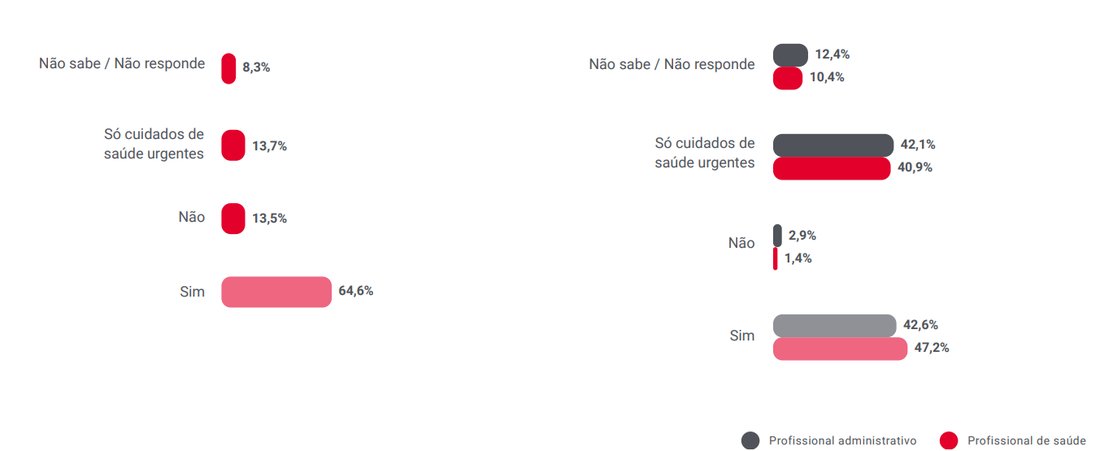
Literacia em direitos dos utentes – Estudo ERS
Direito de acesso a cuidados de saúde por cidadãos estrangeiros
“Se um cidadão estrangeiro não possuir uma autorização de permanência ou residência, ou estiver em situação irregular, tem direito de acesso a cuidados de saúde no SNS?”
Utentes
Profissionais
Notes:
Regressamos ao estudo sobre literacia, contemplou também uma questão relativa a cuidados de saúde por cidadãos estrangeiros, no mapeamento mais amplo do direito ao acesso.
64,6% dos utentes inquiridos selecionaram a opção correta “sim”.
No entanto, verificou-se um movimento inverso face ao direito ao acompanhamento entre os profissionais, a percentagem de respostas corretas foi inferior, com menos de metade a indicar a opção correta, concretamente, 47,2% dos profissionais de saúde e 42,6% dos profissionais administrativos responderam corretamente à questão colocada.

Slide 12

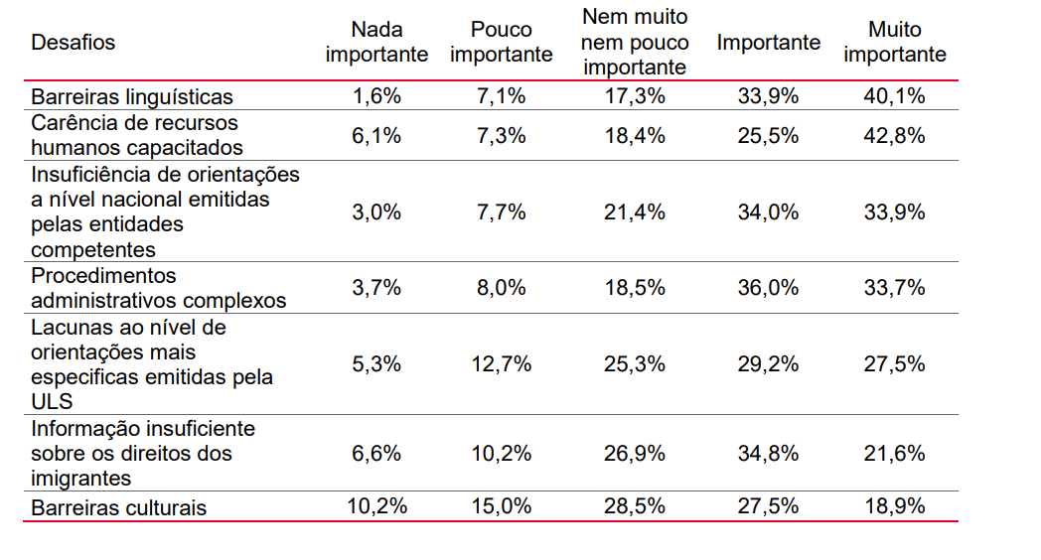
Acesso de cidadãos estrangeiros a cuidados de saúde primários – Estudo ERS
Ótica dos prestadores
Desafios para a prestação de cuidados de saúde a imigrantes
​
Notes:
Esta conclusão é particularmente interessante e mais evidente ficará quando complementada com uma abordagem muito breve a alguma da evidência recolhida no âmbito do estudo da ERS que já referi, sobre “acesso de cidadãos estrangeiros a cuidados de saúde primários”.
E deste estudo, entre outras análises e conclusões relevantíssimas, destacaria a informação recolhida na ótica dos prestadores, cujos profissionais estão no terreno e vivenciam os constrangimentos e desafios existentes.
E de facto, como podemos ver dos resultados de um inquérito disseminado aos prestadores, entre os principais desafios à prestação de cuidados de saúde foram destacados as barreiras linguísticas e ainda informação insuficiente sobre direitos dos utentes imigrantes.

Slide 13
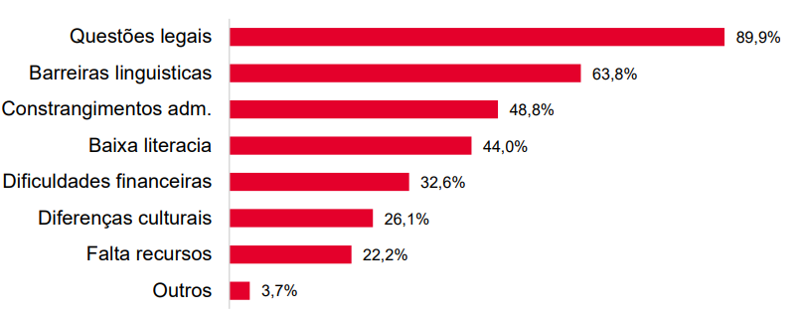
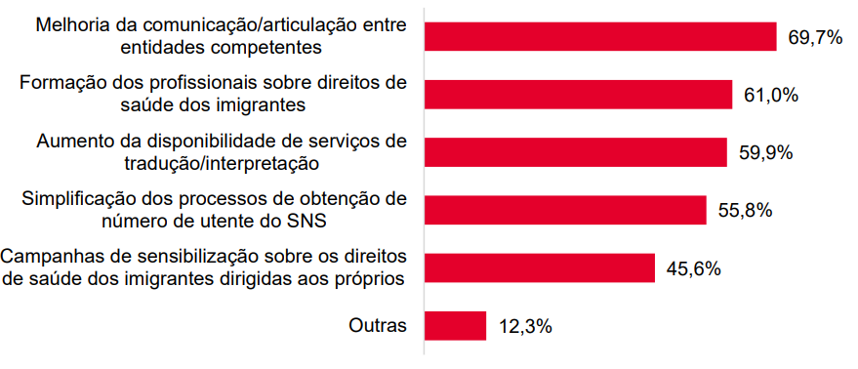
Acesso de cidadãos estrangeiros a cuidados de saúde primários – Estudo ERS
Ótica dos prestadores
Constrangimentos sentidos pela população imigrante
Áreas que necessitam de melhoria
Notes:
No mesmo sentido, os prestadores testemunharam a sua percepção quanto aos constrangimentos sentidos pela população imigrante,
novamente são cimeiras as questões legais e as barreiras linguísticas;
e ainda áreas que necessitam de melhoria,
Aqui destacaria a necessidade de melhorar a formação dos profissionais em direitos dos utentes imigrantes e a disponibilidade de serviços de tradução/interpretação, e ainda campanhas de sensibilização aos próprios sobre os seus direitos.

Slide 14
Literacia em direitos dos utentes
Orientações regulatórias futuras
Monitorização contínua do nível de literacia
Cooperação com entidades relevantes no sistema de saúde
Sondagens sobre a perceção e expetativas de utentes e prestadores
Materiais informativos simples, acessíveis e claros
Melhoria dos canais ERS
Campanhas de sensibilização
Formação dos profissionais
Notes:
Neste contexto, este estudo constitui um importante barómetro para a ERS, ao permitir aferir as áreas prioritárias de intervenção e orientar futuras ações destinadas à promoção de uma maior literacia em direitos, ajustadas aos diferentes públicos-alvo. ​
correlação entre os resultados do estudo com aquela que tem vindo a ser a atividade da ERS no âmbito da supervisão do respeito por esses mesmos direitos, terminando com uma referência àquelas que foram as conclusões do estudo da literacia dos direitos dos utentes.
Com base nos resultados obtidos, a ERS reforçará as iniciativas já em curso e desenvolverá novas ações no âmbito das suas atribuições em matéria de proteção dos direitos e interesses legítimos dos utentes, alinhadas com as necessidades identificadas neste estudo. Entre essas ações destacam-se:​
A monitorização contínua do nível de literacia, para orientar ações subsequentes de capacitação, adaptadas à realidade e perfil dos destinatários; O reforço da cooperação na divulgação, com enfoque em áreas críticas; A realização de sondagens; Conteúdos informativos mais acessíveis, simples e claros, incluindo materiais multimédia e interativos, e ainda a promoção da disponibilização multiplataforma de conteúdos pedagógicos orientados a diferentes públicos. ​
​Tudo em nome de uma utilização mais informada e racional dos serviços de saúde;
A constatação de que muitos profissionais detêm apenas um nível de conhecimento suficiente impõe uma reflexão estratégica, uma vez que estes constituem o principal elo de contacto com os utentes e são frequentemente o primeiro veículo de informação. Assim, a ERS continuará a investir no reforço do conhecimento dos profissionais, contribuindo para um sistema de saúde mais equitativo, eficiente e centrado nas necessidades dos utentes.

Slide 15
Direitos dos Utentes Literacia, direito ao acompanhamento e direitos dos migrantes
Humanização
Direitos
Literacia
Notes:
Finda esta viagem pela atividade regulatória da ERS sobre o tema do nosso painel, abre-se agora um espaço de diálogo e partilha, onde procuraremos cruzar diferentes perspetivas, embora complementares — a da regulação, a da política pública, a da integração e a da defesa dos direitos — com um objetivo comum: reforçar a proteção e a efetivação dos direitos dos utentes, garantindo uma saúde mais justa, acessível e centrada nas pessoas.​
​No painel que se segue teremos três perspetivas complementares sobre um mesmo desafio: como garantir que os direitos são efetivos e vividos no dia a dia.”
A partir destes contributos, procuraremos pensar o que falta fazer e o que podemos fazer melhor.​
Entidade Reguladora da Saúde (ERS), que tem entre as suas competências assegurar os direitos dos utentes e promover práticas conformes aos princípios da qualidade, da segurança e da humanização dos cuidados, assume neste contexto uma função de garantia regulatória.​
A Comissão Nacional para a Humanização dos Cuidados de Saúde no SNS, representada pelo Professor Doutor Fernando Regateiro, tem um papel determinante na definição de políticas e orientações que traduzem o princípio da humanização em práticas concretas no sistema público de saúde.​
A Agência para a Integração, Migrações e Asilo (AIMA), presidida pelo Dr. Pedro Portugal Gaspar, desempenha uma função central na operacionalização de políticas públicas que asseguram a integração dos cidadãos migrantes, incluindo o seu acesso efetivo e informado aos serviços públicos, entre os quais os cuidados de saúde.​
Por sua vez, a Provedoria de Justiça, através da Dra. Catarina Sampaio Ventura, garante a defesa dos direitos, liberdades e garantias dos cidadãos, intervindo quer de forma reativa, na resolução de queixas, quer de modo preventivo, na promoção de boas práticas e na correção de desigualdades estruturais.

Slide 16




